Slide 1
Фестиваль жестового пения «Поющая тишина»

Slide 2
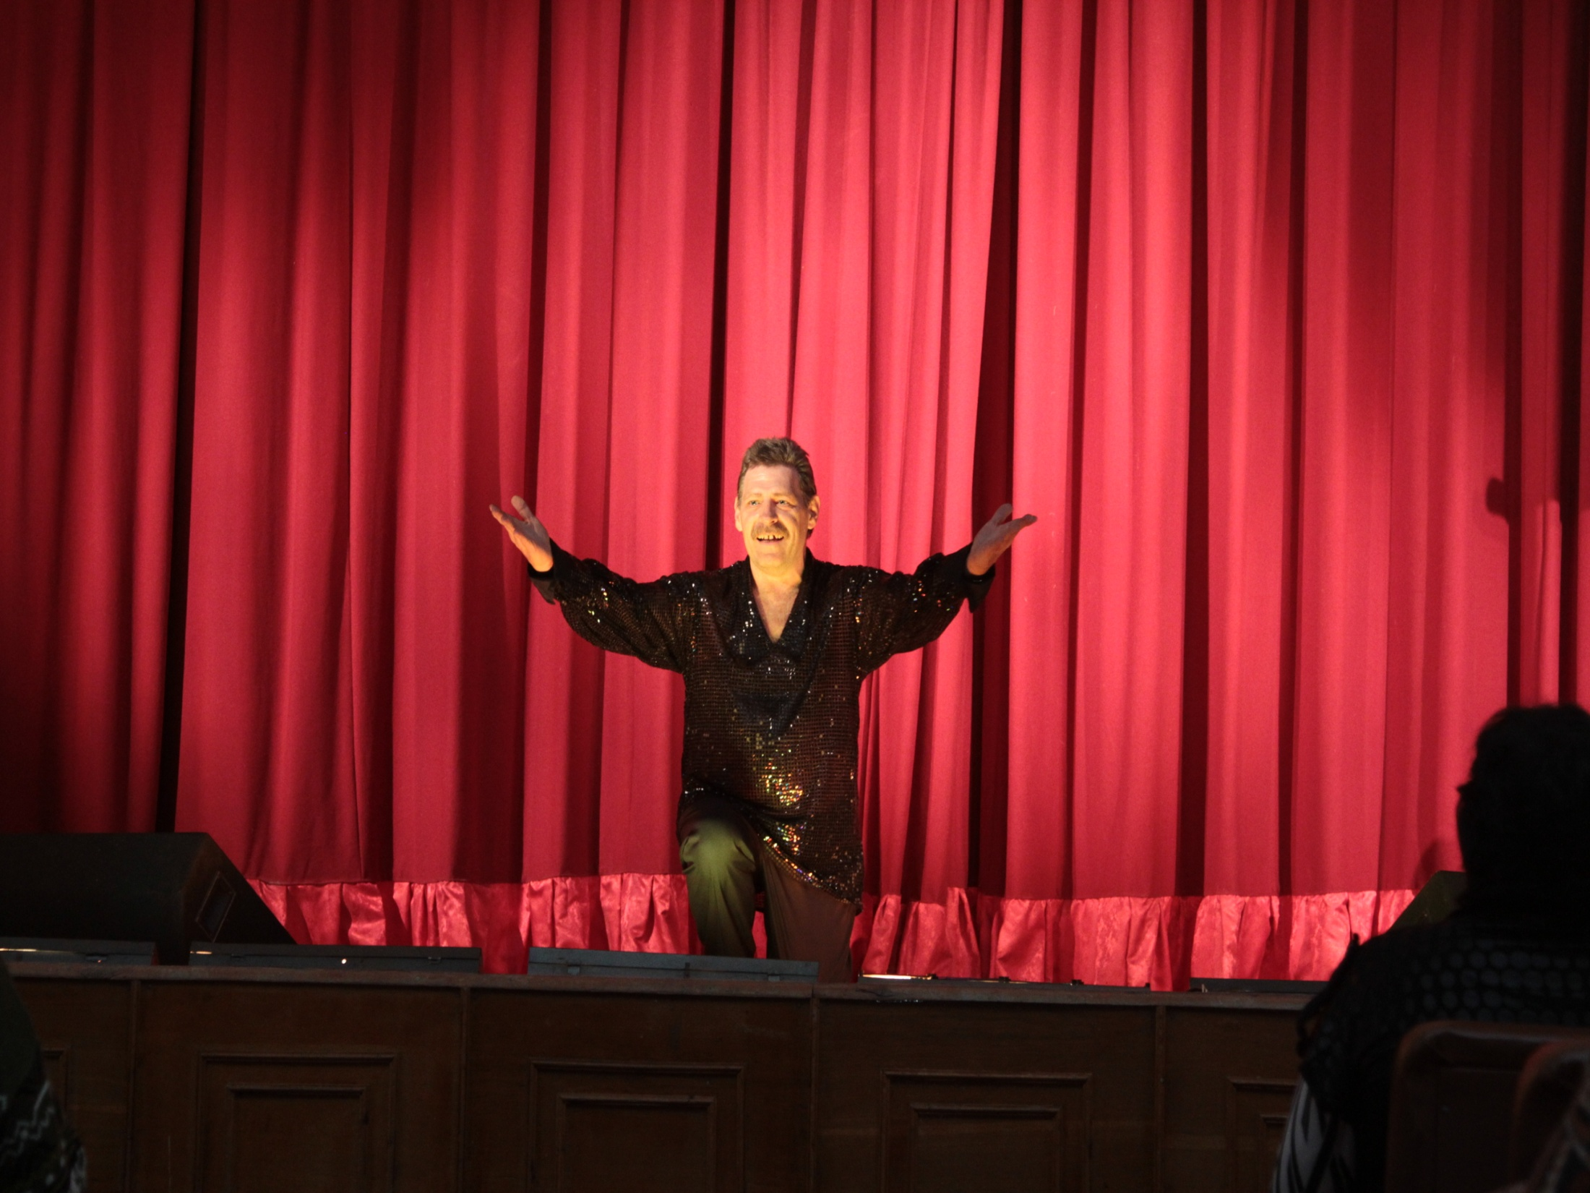

Slide 5
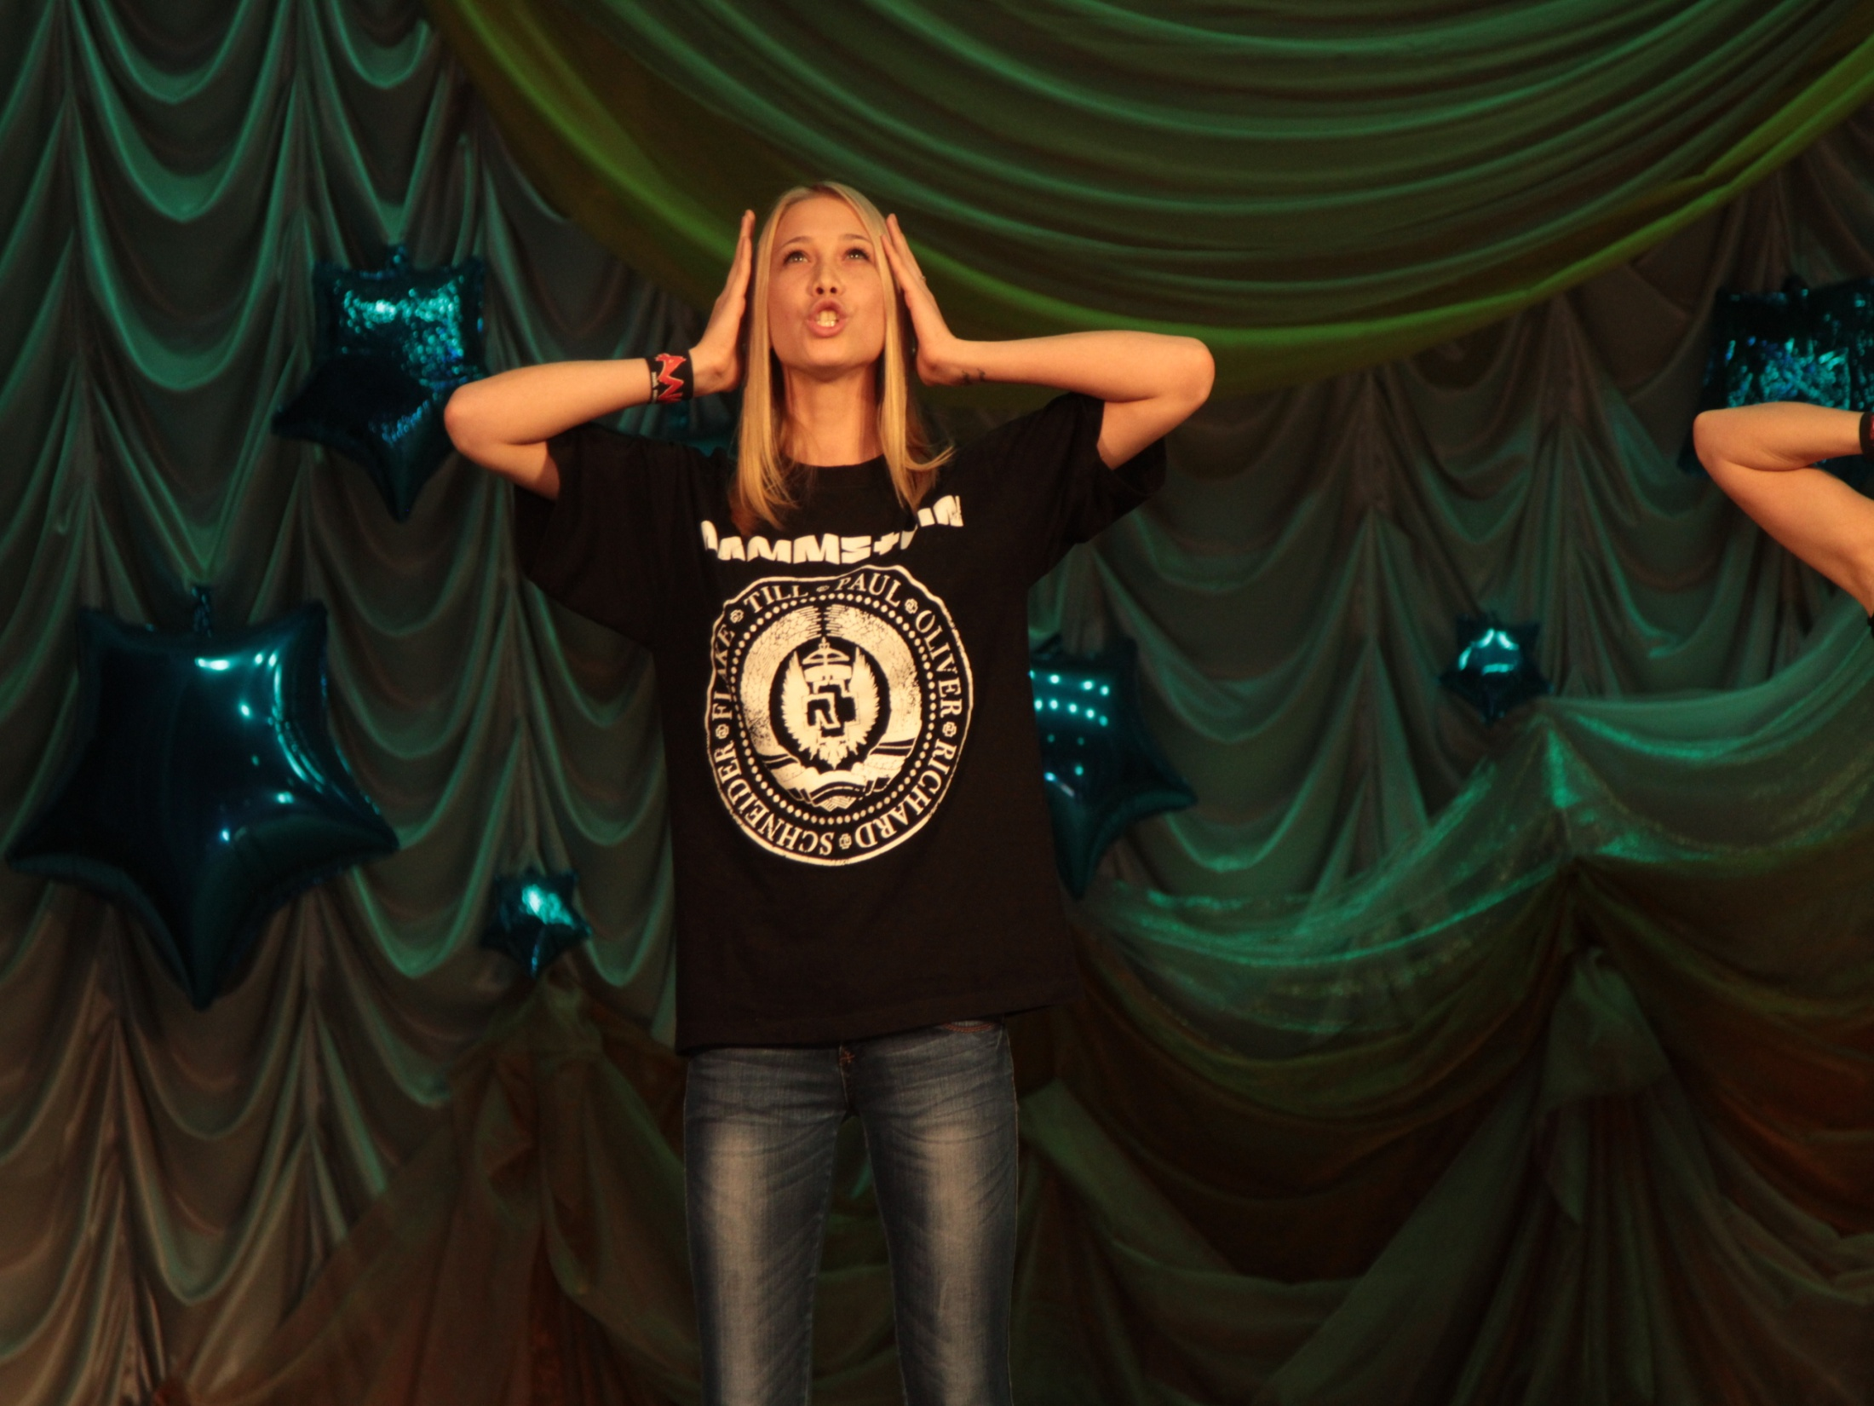

Slide 8
